Slide 1
第八章 进程与异常控制流
进程与进程的上下文切换
异常和中断的响应和处理
Linux中的进程控制（不要求）
Linux中的信号与非本地跳转

Slide 2
进程与异常控制流
主要教学目标
  了解程序执行过程中正常的控制流和异常控制流的区别
  了解在较低层次上如何实现异常控制流
  初步理解硬件如何和操作系统协调工作，从而为将来理解和掌握操作系统核心内容打下良好基础。
主要教学内容
  CPU控制流、异常控制流
  进程和进程上下文切换
  异常和中断的响应和处理
  Linux中的进程控制（不要求）
  Linux中的信号与非本地跳转

Slide 3
异常控制流
分以下三个部分介绍
  第一讲：进程与进程的上下文切换
    程序和进程的概念
    进程的逻辑控制流
    进程与进程的上下文切换
  第二讲：异常和中断
    异常和中断的基本概念、异常和中断的响应和处理
    IA-32/x86-64+Linux下的异常/中断机制
  第三讲：Linux中的进程控制与信号
    进程的创建、休眠和终止（不要求）
    进程ID的获取和子进程的回收（不要求）
    Linux中的信号处理机制
    非本地跳转处理

Slide 4
回顾：程序的机器级表示与执行
sum:
…
.L3:
…
movl -4(%ebp), %eax
movl 12(%ebp), %edx
subl $1, %edx
cmpl %edx, %eax
jbe .L3
…
int sum(int a[ ], unsigned len)
{
int i，sum = 0;
for (i = 0; i <= len–1; i++)
sum += a[i];
return sum;
}
程序的正常执行顺序有哪两种？
(1) 按顺序取下一条指令执行
(2) 通过CALL/RET/Jcc/JMP等指令跳转到转移目标地址处执行
CPU所执行的指令的地址序列称为CPU的控制流，通过上述两种方式得到的控制流为正常控制流。

Slide 5
重定位后
08048380 <main>:
8048380: 55 push %ebp
8048381: 89 e5 mov %esp,%ebp
8048383: 83 e4 f0 and $0xfffffff0,%esp
8048386: e8 09 00 00 00 call 8048394 <swap>
804838b: b8 00 00 00 00 mov $0x0,%eax
8048390: c9 leave
8048391: c3 ret
8048392: 90 nop
8048393: 90 nop
程序始终按正常控制流执行吗？
08048394 <swap>:
8048394: 55 push %ebp
8048395: 89 e5 mov %esp,%ebp
8048397: 83 ec 10 sub $0x10,%esp
804839a: c7 05 00 97 04 08 24 mov $0x8049624,0x8049700
80483a1: 96 04 08
80483a4: a1 28 96 04 08 mov 0x8049628,%eax
80483a9: 8b 00 mov (%eax),%eax
80483ab: 89 45 fc mov %eax,-0x4(%ebp)
80483ae: a1 28 96 04 08 mov 0x8049628,%eax
80483b3: 8b 15 00 97 04 08 mov 0x8049700,%edx
80493b9: 8b 12 mov (%edx),%edx
80493bb: 89 10 mov %edx,(%eax)
80493bd: a1 00 97 04 08 mov 0x8049700,%eax
80493c2: 8b 55 fc mov -0x4(%ebp),%edx
80493c5: 89 10 mov %edx,(%eax)
80493c7: c9 leave
80493c8: c3 ret
假定每个函数要求4字节边界对齐,故填充两条nop指令
R[eip]=0x804838b
R[esp]← R[esp]-4
M[R[esp]] ←R[eip]
R[eip] ←R[eip]+0x9
BACK

Slide 6
异常控制流
CPU会因为遇到内部异常或外部中断等原因而打断程序的正常控制流，转去执行操作系统提供的针对这些特殊事件的处理程序。
由于某些特殊情况引起用户程序的正常执行被打断所形成的意外控制流称为异常控制流（Exceptional Control of Flow，ECF）。
异常控制流的形成原因：
  内部异常（缺页、越权、越级、整除0、溢出等）
  外部中断（Ctrl-C、打印缺纸、DMA结束等）
  进程的上下文切换（发生在操作系统层）
  一个进程直接发送信号给另一个进程（发生在应用软件层）
发生在硬件层

Slide 7
“程序”和“进程”
程序（program）指按某种方式组合形成的代码和数据集合，代码即是机器指令序列，因而程序是一种静态概念。
进程（ process）指程序的一次运行过程。更确切说，进程是具有独立功能的一个程序关于某个数据集合的一次运行活动，因而进程具有动态含义 。同一个程序处理不同的数据就是不同的进程
进程是OS对CPU执行的程序的运行过程的一种抽象。进程有自己的生命周期，它由于任务的启动而创建，随着任务的完成（或终止）而消亡，它所占用的资源也随着进程的终止而释放。
一个可执行目标文件（即程序）可被加载执行多次，也即，一个程序可能对应多个不同的进程。
  例如，用word程序编辑一个文档时，相应的用户进程就是winword.exe，如果多次启动同一个word程序，就得到多个winword.exe进程，处理不同的数据。

Slide 8
进程的概念
操作系统（管理任务）以外的都属于“用户”的任务。
计算机处理的所有“用户”的任务由进程完成。
为强调进程完成的是用户的任务，通常将进程称为用户进程。
计算机系统中的任务通常就是指进程。例如，
  Linux内核中通常把进程称为任务，每个进程主要通过一个称为进程描述符（process descriptor）的结构来描述，其结构类型定义为task_struct，包含了一个进程的所有信息。
  所有进程通过一个双向循环链表实现的任务列表（task list）来描述，任务列表中每个元素是一个进程描述符。
  x86中的任务状态段（TSS）、任务门（task gate）等概念中所称的任务，实际上也是指进程。

Slide 9
回顾：Linux将虚存空间组织成“区域”的集合
Process virtual memory
vm_area_struct
task_struct
mm_struct
vm_end
mm
pgd
vm_start
vm_prot
mmap
vm_flags
Shared libraries
vm_next
vm_end
pgd: 全局页目录地址
vm_prot: 访问权限
vm_flags：映射对象的类型
vm_start
Data
vm_prot
vm_flags
vm_next
Text
task_struct是某个进程（即任务）所有相关信息的描述结构（称进程描述符），其中mm是其虚拟空间的描述结构
vm_end
vm_start
vm_prot
vm_flags
vm_next
0

Slide 10
引入“进程”的好处
“进程”的引入为应用程序提供了以下两方面的抽象：
  一个独立的逻辑控制流
    每个进程拥有一个独立的逻辑控制流，使得程序员以为自己的程序在执行过程中独占使用处理器
  一个私有的虚拟地址空间
    每个进程拥有一个私有的虚拟地址空间，使得程序员以为自己的程序在执行过程中独占使用存储器
进程”的引入简化了程序员的编程以及语言处理系统的处理，即简化了编程、编译、链接、共享和加载等整个过程。

Slide 11
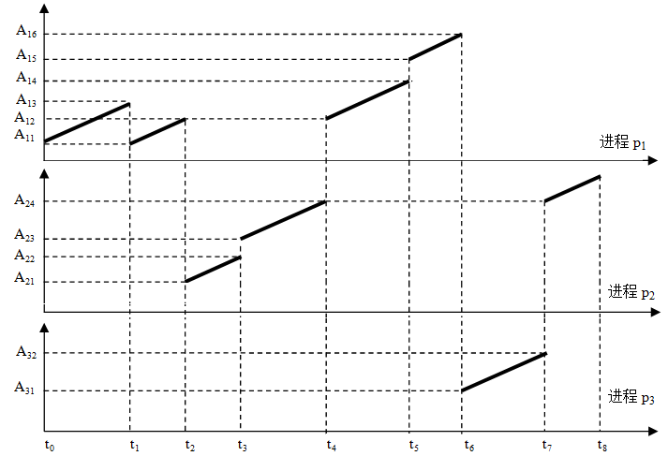
逻辑控制流
对于单处理器系统，进程会轮流使用处理器，即处理器的物理控制流由多个逻辑控制流组成。
p1的逻辑控制流为A11~A13、A11~A14、 A15~A16。在A12处被打断一次！
对于确定的数据集，某进程指令执行地址序列是确定的。称为进程的逻辑控制流。
逻辑控制流不会因被其他进程打断而改变，还能回到原被打断的“断点”处继续执行。
Word
A₂₅
进程p2的逻辑控制流为A21~A22、A23~A25。在A24处被打断一次！
Word
不同进程的逻辑控制流在时间上交错或重叠的情况称为并发（concurrency）
P1和P2、P2和P3是并发执行；
P1和P3不是并发执行！
P3未被打断
IE
t0
t1
t2
t3
t4
t5
t6
t7
t8

Slide 12
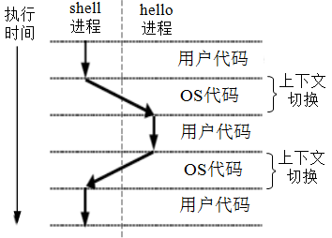
“进程” 与“上下文切换”
OS通过处理器调度让处理器轮流执行多个进程。实现不同进程中指令交替执行的机制称为进程的上下文切换（context switching）
$./hello
hello, world
$
用户态
“$”是shell命令行提示符，说明正在运行shell进程。
在一个进程的生命周期中，可能会有其他不同进程在处理器上交替运行！
感觉到的运行时间比真实执行时间要长！
内核态
用户态
内核态
用户态
处理器调度等事件会引起用户进程正常执行被打断，因而形成异常控制流。进程的上下文切换机制很好地解决了这类异常控制流，实现了从一个进程安全切换到另一个进程执行的过程。

Slide 13
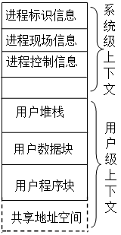
“进程” 的“上下文”
进程的物理实体（代码和数据等）和支持进程运行的环境合称为进程的上下文。
由进程的程序块、数据块、运行时的堆和用户栈（两者通称为用户堆栈）等组成的用户空间信息被称为用户级上下文；
由进程标识信息、进程现场信息、进程控制信息和系统内核栈等组成的内核空间信息被称为系统级上下文；
处理器中各寄存器的内容被称为寄存器上下文（也称硬件上下文），即进程的现场信息。
在进行进程上下文切换时，操作系统把换下进程的寄存器上下文保存到系统级上下文中的现场信息位置。
用户级上下文地址空间和系统级上下文地址空间一起构成了一个进程的整个存储器映像
进程的存储器映像

Slide 14
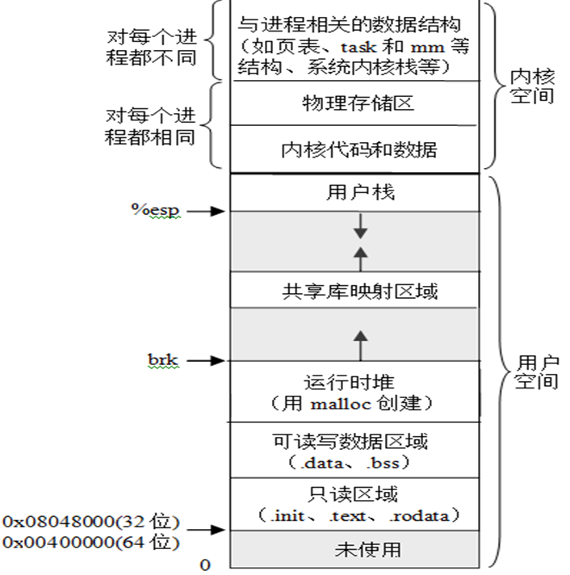
回顾：进程的地址空间
TSS
IA-32/Linux平台下，每个（用户）进程具有独立的私有地址空间（虚拟地址空间）
每个进程的地址空间划分（即存储映像）布局相同（如右图）
系统级上下文
用户级上下文

Slide 15
异常控制流
分以下三个部分介绍
  第一讲：进程与进程的上下文切换
    程序和进程的概念
    进程的逻辑控制流
    进程与进程的上下文切换
  第二讲：异常和中断
    异常和中断的基本概念、异常和中断的响应和处理
    IA-32/x86-64+Linux下的异常/中断机制
  第三讲：Linux中的进程控制与信号
    进程的创建、休眠和终止
    进程ID的获取和子进程的回收
    Linux中的信号处理机制
    非本地跳转处理

Slide 16
异常和中断
程序执行过程中CPU会遇到一些特殊情况，使正在执行的程序被“中断”
  CPU中止原来正在执行的程序，转到处理异常情况或特殊事件的程序去执行，结束后再返回到原被中止的程序处（断点）继续执行。
程序执行被 “中断” 的事件（在硬件层面）有两类
  内部“异常”：在CPU内部发生的意外事件或特殊事件
    按发生原因分为硬故障中断和程序性中断两类
    硬故障中断：硬件线路故障等
    程序性中断：执行某条指令时发生的“例外(Exception)”事件，如溢出、缺页、越界、越权、越级、非法指令、除数为0、堆/栈溢出、访问超时、断点设置、单步、系统调用等
  外部“中断”：在CPU外部发生的特殊事件，通过“中断请求”信号向CPU请求处理。如实时钟、控制台、打印机缺纸、外设准备好、采样计时到、DMA传输结束等。
Notes:
一种情况：上课时由于机器死机（PPT不能放）或屏幕保护（黑屏）等，使上课不能再正常继续下去----“内部异常”
另一种情况：上课时突然有紧急事情需要上课老师出去处理一下，回头继续上课----“外部中断”
打铃下课是“内部异常”还是“外部中断”？

Slide 17
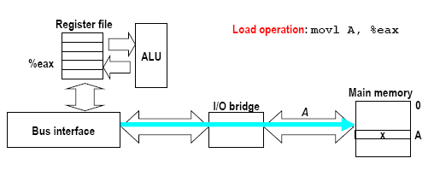
回顾：指令“movl 8(%ebp), %eax”操作过程
由8(%ebp)得到主存地址A的过程较复杂，涉及MMU、TLB、页表等许多重要概念！
CPU先把地址A和“主存读”命令送到总线
IA-32中，执行“movl 8(%ebp), %eax” 中取数操作的大致过程如下：
  若CPL>DPL则越级，否则计算有效地址EA=R[ebp]+0×0+8
  通过段寄存器找到段描述符以获得段基址，线性地址LA=段基址+EA
  若“LA>段限”则越界，否则将LA转换为主存地址A
    若访问TLB命中则地址转换得到A；否则处理TLB缺失（硬件/OS）
    若缺页或越权(R/W不符)则调出OS内核；否则地址转换得到A
    根据A先到Cache中找，若命中则取出A在Cache中的副本
    若Cache不命中，则再到主存取A所在主存块送对应Cache行

Slide 18
异常和中断的处理
发生异常(exception)和中断(interrupt)事件后，系统将进入OS内核态对相应事件进行处理，即改变处理器状态（用户态→内核态）
用户进程
OS
当前指令
响应异常/中断
事件
具体的异常或中断处理
下条指令
返回当前指令
返回下条指令
终止(abort)
用户进程的正常控制流中插入了一段内核控制路径
中断或异常处理执行的代码不是一个进程，而是“内核控制路径”，它代表异常或中断发生时正在运行的当前进程在内核态执行一个独立的指令序列。内核控制路径比进程更“轻”，其上下文信息比进程上下文信息少得多。而上下文切换后CPU执行的是另一个用户进程。

Slide 19
回顾：“进程” 与“上下文切换”
OS通过处理器调度让处理器轮流执行多个进程。实现不同进程中指令交替执行的机制称为进程的上下文切换（context switching）
$./hello
hello, world
$
shell命令行解释器
“$”是shell命令行提示符，说明正在运行shell进程。
上下文切换后，是另一个用户进程！
fork、execve等OS内核代码
处理器调度等事件会引起用户进程正常执行被打断，因而形成异常控制流。进程的上下文切换机制很好地解决了这类异常控制流，实现了从一个进程安全切换到另一个进程执行的过程。

Slide 20
异常的分类
“异常” 按处理方式分为故障、自陷和终止三类
  故障(fault) ：执行指令引起的异常事件，如溢出、非法指令、缺页、访问越权等。
  自陷(Trap) ：预先安排的事件（“埋地雷”），如单步跟踪、断点、系统调用 (执行访管指令) 等。是一种自愿中断。
  终止(Abort) ：硬故障事件，此时机器将“终止”，调出中断服务程序来重启操作系统。
“断点”为发生故障指令的地址
“断点”为自陷指令下条指令地址
“断点”是什么？ 随便！
思考1：自陷处理完成后回到哪条指令执行？
回到下条指令
  思考2：哪些故障补救后可继续执行，哪些只好终止当前进程？
  缺页、TLB缺失等：补救后可继续，回到发生故障的指令重新执行。
  溢出、除数为0、非法指令、内存保护错等：终止当前进程。
“断点”：异常处理结束后回到原来被“中断”的程序执行时的起始指令。

Slide 21
异常举例—页故障
“页故障”事件何时发现？如何发现？
执行每条指令都要访存（取指令、取操作数、存结果）
在保护模式下，每次访存都要进行逻辑地址向物理地址转换
在地址转换过程中会发现是否发生了“页故障”！
“页故障”事件是软件发现的还是硬件发现的？
逻辑地址向物理地址的转换由硬件（MMU）实现，故“页故障”事件由硬件发现。所有异常和中断事件都由硬件检测发现！
以下几种情况都会发生“页故障”
  缺页：页表项有效(存在)位为0
  地址越界：地址大于最大界限
  访问越级或越权（保护违例）：
    越级：用户进程访问内核数据（CPL=3 / DPL=0）
    越权：读写权限不相符（如对只读段进行了写操作）
可通过读磁盘恢复故障
不可恢复，称为“段故障（segmentation fault）”

Slide 22
异常举例—页故障
假设在IA-32/linux系统中一个C语言源程序 P 如下：
1 int a[1000];
2 int x；
3 main( )
4 {
5 a[10]=1;
6 a[1000]=3;
7 a[10000]=4;
8 }
假设编译、汇编和链接后，第5、6和7行源代码对应的指令序列如下：
5 8048300: c7 05 28 90 04 08 01 00 00 00 movl $0x1, 0x8049028
6 8048309: c7 05 a0 9f 04 08 03 00 00 00 movl $0x3, 0x8049fa0
7 8048313: c7 05 40 2c 05 08 04 00 00 00 movl $0x4, 0x8052c40
已知页大小为4KB，若在运行P对应的进程时，系统中无其他进程在运行，则：
(1) 对于上述三条指令的执行，在取指令时是否可能发生页故障？
(2) 在数据访问时分别会发生什么问题？
(3) 哪些问题是可恢复的？哪些问题是不可恢复的？
正常的控制流为
…、0x8048300、 0x8048309、 0x8048313、…
可能的异常控制流是什么？

Slide 23
异常举例—页故障
假设在IA-32/linux系统中一个C语言源程序 P 如下：
1 int a[1000];
2 int x；
3 main( )
4 {
5 a[10]=1;
6 a[1000]=3;
7 a[10000]=4;
8 }
假设编译、汇编和链接后，第5、6和7行源代码对应的指令序列如下：
5 8048300: c7 05 28 90 04 08 01 00 00 00 movl $0x1, 0x8049028
6 8048309: c7 05 a0 9f 04 08 03 00 00 00 movl $0x3, 0x8049fa0
7 8048313: c7 05 40 2c 05 08 04 00 00 00 movl $0x4, 0x8052c40
已知页大小为4KB，若在运行P对应的进程时，系统中无其他进程在运行，则：
(1) 对于上述三条指令的执行，在取指令时是否可能发生页故障？
(2) 在数据访问时分别会发生什么问题？
(3) 哪些问题是可恢复的？哪些问题是不可恢复的？
三条指令在读指令时都不会发生缺页，Why？
它们都位于起始地址为0x08048000（是一个4KB页面的起始位置）的同一个页面，执行这三条指令之前，该页已经调入内存。因为没有其他进程在系统中运行，所以不会因为执行其他进程而使得调入主存的页面被调出到磁盘。因而都不会在取指令时发生页故障。

Slide 24
异常举例—页故障
假设在IA-32/linux系统中一个C语言源程序 P 如下：
1 int a[1000];
2 int x；
3 main( )
4 {
5 a[10]=1;
6 a[1000]=3;
7 a[10000]=4;
8 }
假设编译、汇编和链接后，第5、6和7行源代码对应的指令序列如下：
5 8048300: c7 05 28 90 04 08 01 00 00 00 movl $0x1, 0x8049028
6 8048309: c7 05 a0 9f 04 08 03 00 00 00 movl $0x3, 0x8049fa0
7 8048313: c7 05 40 2c 05 08 04 00 00 00 movl $0x4, 0x8052c40
已知页大小为4KB，若在运行P对应的进程时，系统中无其他进程在运行，则：
(1) 对于上述三条指令的执行，在取指令时是否可能发生页故障？
(2) 在数据访问时分别会发生什么问题？
(3) 哪些问题是可恢复的？哪些问题是不可恢复的？
第5行指令数据访问时是否发生页故障，Why？
对a[10]（地址0x8049028）的访问是对所在页面（首址为0x08049000）的第一次访问，故不在主存，缺页处理结束后，再回到这条movl指令重新执行，再访问数据就没有问题了。

Slide 25
异常举例—页故障
假设在IA-32/linux系统中一个C语言源程序 P 如下：
1 int a[1000];
2 int x；
3 main( )
4 {
5 a[10]=1;
6 a[1000]=3;
7 a[10000]=4;
8 }
假设编译、汇编和链接后，第5、6和7行源代码对应的指令序列如下：
5 8048300: c7 05 28 90 04 08 01 00 00 00 movl $0x1, 0x8049028
6 8048309: c7 05 a0 9f 04 08 03 00 00 00 movl $0x3, 0x8049fa0
7 8048313: c7 05 40 2c 05 08 04 00 00 00 movl $0x4, 0x8052c40
已知页大小为4KB，若在运行P对应的进程时，系统中无其他进程在运行，则：
(1) 对于上述三条指令的执行，在取指令时是否可能发生页故障？
(2) 在数据访问时分别会发生什么问题？
(3) 哪些问题是可恢复的？哪些问题是不可恢复的？
第6行指令数据访问时是否发生页故障，Why？
对a[1000]（地址0x8049fa0）的访问是对所在页面（首址为0x08049000）的第2次访问，故在主存，不会发生缺页。但a[1000]实际不存在，只不过编译器未检查数组边界，0x8049fa0处可能是x的地址，故该指令执行结果可能是x被赋值为3

Slide 26
异常举例—页故障
假设在IA-32/linux系统中一个C语言源程序 P 如下：
1 int a[1000];
2 int x；
3 main( )
4 {
5 a[10]=1;
6 a[1000]=3;
7 a[10000]=4;
8 }
假设编译、汇编和链接后，第5、6和7行源代码对应的指令序列如下：
5 8048300: c7 05 28 90 04 08 01 00 00 00 movl $0x1, 0x8049028
6 8048309: c7 05 a0 9f 04 08 03 00 00 00 movl $0x3, 0x8049fa0
7 8048313: c7 05 40 2c 05 08 04 00 00 00 movl $0x4, 0x8052c40
已知页大小为4KB，若在运行P对应的进程时，系统中无其他进程在运行，则：
(1) 对于上述三条指令的执行，在取指令时是否可能发生页故障？
(2) 在数据访问时分别会发生什么问题？
(3) 哪些问题是可恢复的？哪些问题是不可恢复的？
第7行指令数据访问时是否发生页故障，Why？
地址0x8052c40偏离数组首址0x8049000已达4×10000 +4=40004个单元，即偏离了9个页面，很可能超出可读写区范围，故执行该指令时可能会发生保护违例。页故障处理程序发送一个“段错误”信号（SIGSEGV）给用户进程，用户进程接受到该信号后就调出一个信号处理程序执行，该信号处理程序根据信号类型，在屏幕上显示“段故障（segmentation fault）”信息，并终止用户进程。

Slide 27
异常的分类
“异常” 按处理方式分为故障、自陷和终止三类
  故障(fault) ：执行指令引起的异常事件，如溢出、缺页、堆栈溢出、访问超时等。
  自陷(Trap) ：预先安排的事件（“埋地雷”），如单步跟踪、断点、系统调用 (执行访管指令) 等。是一种自愿中断。
  终止(Abort) ：硬故障事件，此时机器将“终止”，调出中断服务程序来重启操作系统。
“断点”为发生故障指令的地址
“断点”为自陷指令下条指令地址
“断点”是什么？ 随便！
思考1：自陷处理完成后回到哪条指令执行？
回到下条指令
  思考2：哪些故障补救后可继续执行，哪些只好终止当前进程？
  缺页、TLB缺失等：补救后可继续，回到发生故障的指令重新执行。
  溢出、除数为0、非法操作、内存保护错等：终止当前进程。
不同体系结构和教科书对“异常”和“中断”定义的内涵不同，在看书时要注意！

Slide 28
陷阱（Trap）异常
陷阱也称自陷或陷入，执行陷阱指令（自陷指令/访管指令）时，CPU调出特定程序进行相应处理，处理结束后返回到陷阱指令下一条指令执行。
用户进程
OS
陷阱指令
陷入OS内核
事件
具体的陷阱处理（如系统调用）
下条指令
返回下条指令
陷阱的作用之一是在用户和内核之间提供一个像过程一样的接口，这个接口称为系统调用，用户程序利用这个接口可方便地使用操作系统内核提供的一些服务。操作系统给每个服务编一个号，称为系统调用号。例如，Linux系统调用fork、read和execve的调用号分别是1、3和11。
IA-32处理器中的 int 指令和 sysenter 指令、MIPS处理器中的 syscall指令等都属于陷阱指令（相当于“地雷”）。
陷阱指令异常称为编程异常（programmed exception），这些指令包括 INT n、int 3、into（溢出检查）、bound（地址越界检查）等
有条件“爆炸”

Slide 29
Trap举例: 打开文件
用户程序中调用函数 open(filename, options)
open函数执行陷阱指令（即系统调用指令“int”）
这种“地雷”一定“爆炸”
0804d070 <__libc_open>:
. . .
804d082: cd 80 int $0x80
804d084: 5b pop %ebx
. . .
用户进程
OS
通过执行“int $0x80”指令，调出OS完成一个具体的“服务”（称为系统调用）
int $0x80
陷入OS
pop %ebx
文件打开操作
返回到pop指令执行

Slide 30
陷阱（Trap）异常
问题：你用过单步跟踪、断点设置等调试功能吗？你知道这些功能是如何实现的吗？
通过“埋地雷”的方式实现
利用陷阱机制可实现程序调试功能，包括设置断点和单步跟踪
  IA-32中，当CPU处于单步跟踪状态（TF=1且IF=1）时，每条指令都被设置成了陷阱指令，执行每条指令后，都会发生中断类型号为1的“调试”异常，从而转去执行“单步跟踪处理程序”。
  注意： 当陷阱指令是转移指令时，不能返回到转移指令的下条指令执行，而是返回到转移目标指令执行。
  （在一定的条件下，每条指令都变成“地雷”）
  IA-32中，用于程序调试的“断点设置”陷阱指令为int 3，对应机器码为CCH。若调试程序在被调试程序某处设置了断点，则调试程序就在该处“加”一条int 3指令（该首字节）。执行到该指令时，会暂停被调试程序的运行，并发出“EXCEPTION_BREAKPOINT”异常，以调出调试程序执行，执行结束后回到被调试程序执行。
  （int 3是一定爆炸的“地雷”）
SKIP

Slide 31
IA-32的标志寄存器
8086
80286/386
6个条件标志
  OF、SF、ZF、CF各是什么标志（条件码）？
  AF：辅助进位标志（BCD码运算时才有意义）
  PF：奇偶标志
3个控制标志
  DF（Direction Flag）：方向标志（自动变址方向是增还是减）
  IF（Interrupt Flag）：中断允许标志 （仅对外部可屏蔽中断有用）
  TF（Trap Flag）：陷阱标志（是否是单步跟踪状态）
……
BACK

Slide 32
异常的分类
“异常” 按处理方式分为故障、自陷和终止三类
  故障(fault) ：执行指令引起的异常事件，如溢出、缺页、堆栈溢出、访问超时等。
  自陷(Trap) ：预先安排的事件（“埋地雷”），如单步跟踪、断点、系统调用 (执行访管指令) 等。是一种自愿中断。
  终止(Abort) ：硬故障事件，此时机器将“终止”，调出中断服务程序来重启操作系统。
“断点”为发生故障指令的地址
“断点”为自陷指令下条指令地址
“断点”是什么？ 随便！
思考1：自陷处理完成后回到哪条指令执行？
回到下条指令
  思考2：哪些故障补救后可继续执行，哪些只好终止当前进程？
  缺页、TLB缺失等：补救后可继续，回到发生故障的指令重新执行。
  溢出、除数为0、非法操作、内存保护错等：终止当前进程。
不同体系结构和教科书对“异常”和“中断”定义的内涵不同，在看书时要注意！

Slide 33
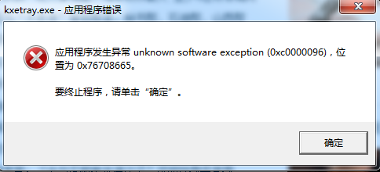
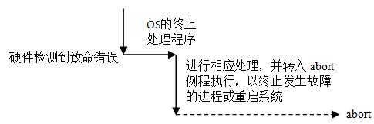
终止（Abort）异常
如果在执行指令过程中发生了严重错误，例如，控制器出现问题，访问DRAM或SRAM时发生校验错等，则程序将无法继续执行，只好终止发生问题的进程，在有些严重的情况下，甚至要重启系统。
这种异常是随机发生的，无法确定发生异常的是哪条指令。
0xc00000096为出错ID

Slide 34
中断的概念
外设通过中断请求信号线向CPU提出“中断”请求，不由指令引起，故中断也称为异步异常。
事件：Ctrl-C、DMA传送结束、网络数据到达、打印缺纸、……
每执行完一条指令，CPU就查看中断请求引脚，若引脚的信号有效，则进行中断响应：将当前PC（断点）和当前机器状态保存到栈中，并“关中断”，然后，从数据总线读取中断类型号，根据中断类型号跳转到对应的中断服务程序执行。中断检测及响应过程由硬件完成。
中断服务程序执行具体的中断处理工作，中断处理完成后，再回到被打断程序的“断点”处继续执行。
保护断点和程序状态、关中断、转中断处理
用户进程
中断服务程序
溢出、整除0、缺页等异常和外部中断都可以由硬件检测并响应！
中断响应
8048500: pushl …
8048402: movl …
进行中断处理，例如，键盘中断时，将键盘缓冲区的字符取到存储器中
断点是什么？
返回下条指令执行

Slide 35
中断的分类
Intel将中断分成可屏蔽中断（maskable interrupt）和不可屏蔽中断（nonmaskable interrupt，NMI）。
  可屏蔽中断：通过 INTR 向CPU请求，可通过设置屏蔽字来屏蔽请求，若中断请求被屏蔽，则不会被送到CPU。
  不可屏蔽中断：非常紧急的硬件故障，如：电源掉电，硬件线路故障等。通过 NMI 向CPU请求。一旦产生，就被立即送CPU，以便快速处理。这种情况下，中断服务程序会尽快保存系统重要信息，然后在屏幕上显示相应的消息或直接重启系统。
NMI
CPU
INTR
中断控制器

Slide 36
异常/中断响应过程
检测到异常或中断时，CPU须进行以下基本处理：
① 关中断（“中断允许位” 清0）：使CPU处于“禁止中断”状态，以防止新中断破坏断点（PC）、程序状态（PSW）和现场（通用寄存器）。
② 保护断点和程序状态：将断点和程序状态保存到栈或特殊寄存器中
  PC→栈 或 EPC（专门存放断点的寄存器）
  PSWR →栈 或 EPSWR （专门保存程序状态的寄存器）
  PSW（Program Status Word）：程序状态字
  PSWR（PSW寄存器）：如IA-32中的的EFLAGS寄存器
③ 识别中断事件
有软件识别和硬件识别（向量中断）两种不同的方式。
IA-32中，响应异常时不关中断，只在响应中断时关中断

Slide 37
IA-32的标志寄存器
8086
80286/386
6个条件标志
  OF、SF、ZF、CF各是什么标志（条件码）？
  AF：辅助进位标志（BCD码运算时才有意义）
  PF：奇偶标志
3个控制标志
  DF（Direction Flag）：方向标志（自动变址方向是增还是减）
  IF（Interrupt Flag）：中断允许标志 （仅对外部可屏蔽中断有用）
  TF（Trap Flag）：陷阱标志（是否是单步跟踪状态）
……

Slide 38
异常/中断响应过程
有两种不同的识别方式：软件识别和硬件识别（向量中断）。
（1）软件识别（MIPS采用）
设置一个异常状态寄存器（MIPS中为Cause寄存器），用于记录异常原因。操作系统使用一个统一的异常处理程序，该程序按优先级顺序查询异常状态寄存器，识别出异常事件（异常/中断查询程序）。
（例如：MIPS中位于内核地址0x8000 0180处有一个专门的异常处理程序，用于查询异常的具体原因，然后转到内核中相应的异常处理程序段中进行具体的处理）
（2）硬件识别（向量中断）（IA-32采用）
用专门的硬件查询电路按优先级顺序识别中断，得到“中断类型号”，根据此号，到中断向量表中读取对应的中断服务程序的入口地址。
所有事件都被分配一个“中断类型号”，每个中断都有相应的“中断服务程序”，可根据中断类型号找到中断服务程序的入口地址。
中断类型号相当于中断向量表的索引，表中存放中断服务程序首地址
有些架构（如RISC-V、ARM等）采用软件识别和向量中断相结合的方式，先按大类分，用向量中断方式，每一大类再有一个统一的查询程序

Slide 39
IA-32的向量中断方式
有256种不同类型的异常和中断
每个异常和中断都有唯一编号，称之为中断类型号（也称向量号）。如类型0为“除法错”，类型2为“NMI中断”，类型14为“缺页”
每个异常和中断有与其对应的异常处理程序或中断服务程序，其入口地址放在一个专门的中断向量表或中断描述符表中。
前32个类型（0~31）保留给CPU使用，剩余的由用户自行定义（这里的用户指机器硬件的用户，即操作系统）
通过执行INT n（指令第二字节给出中断类型号n，n=32~255）使CPU自动转到OS给出的中断服务程序执行
实模式下，用中断向量表描述
保护模式下，用中断描述符表描述
SKIP

Slide 40
回顾：中断的分类
Intel将中断分成可屏蔽中断（maskable interrupt）和不可屏蔽中断（nonmaskable interrupt，NMI）。
  可屏蔽中断：通过 INTR 向CPU请求，可通过设置屏蔽字来屏蔽请求，若中断请求被屏蔽，则不会被送到CPU。
  不可屏蔽中断：非常紧急的硬件故障，如：电源掉电，硬件线路故障等。通过 NMI 向CPU请求。一旦产生，就被立即送CPU，以便快速处理。这种情况下，中断服务程序会尽快保存系统重要信息，然后在屏幕上显示相应的消息或直接重启系统。
NMI
CPU
INTR
中断控制器
BACK

Slide 41
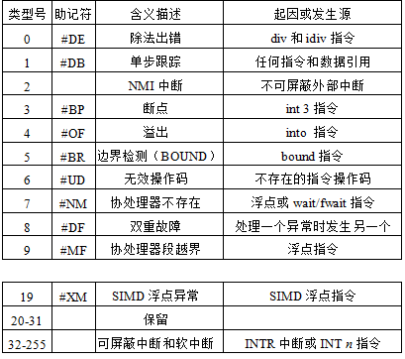
IA-32的中断类型
用户自定义类型号为32~255，部分用于可屏蔽中断，部分用于软中断
可屏蔽中断通过CPU的INTR 引脚向CPU发出中断请求
软中断指令 INT n 被设定为一种陷阱异常，例如，Linux通过int $0x80指令将128号设定为系统调用，而Windows通过int $0x2e指令将46号设定为系统调用。
BACK

Slide 42
实地址模式下的中断向量表
实地址模式（Real Mode）是Intel为80286及其之后的处理器提供的一种8086兼容模式。寻址空间1MB，指令地址=CS<<4+IP 。中断向量表位于0000H～03FFH。共256组，每组占四个字节 CS:IP 。
例1：除法错的中断类型号
为0，故其向量地址
为：0x4=0
例2：NMI的中断类型号为
2，故其向量地址为：
2x4=8
除法错
CS:IP
000～003H
004～007H
008～00BH
3FC～3FFH
单步
CS:IP
NMI
CS:IP
CS:IP
实地址模式下没有分页管理机制！
CS:IP
中断向量表中每一项是对应中断服务程序或异常处理程序的入口地址，被称为中断向量(Interrupt Vector)。

Slide 43
实地址模式下的中断向量表
开机后系统首先在实地址模式下工作（只有1MB的寻址空间）
开机过程中，需要先准备在实模式下的中断向量表和中断服务程序。通常，由固化在主板上一块ROM芯片中的BIOS程序完成
BIOS程序检测显卡、键盘、内存等，并在00000H～003FFH区建立中断向量表，在中断向量所指主存区建立相应的中断服务程序
BIOS利用INT指令执行特定的中断服务程序把OS从磁盘加载到内存中。例如，BIOS可通过执行int 0x19指令来调用中断向量0x19对应的中断服务程序，将启动盘上0号磁头对应盘面的0道1扇区的引导程序装入内存
BIOS（Basic Input/Output System）是基本输入/输出系统的简称，是针对具体主板设计的，与安装的操作系统无关。
BIOS包含各种基本设备驱动程序，通过执行BIOS程序，基本设备驱动程序以中断服务程序的形式被加载到内存，以提供基本I/O系统调用。
一旦进入保护模式，就不再使用BIOS。

Slide 44

保护模式下的中断描述符表
保护模式下，通过中断描述符表获异常处理或中断服务程序入口地址
中断描述符表（Interrupt Descriptor Table，IDT）是OS内核中的一个表，共有256个表项，每个表项占8个字节，IDT共占用2KB
IDTR中存放 IDT在内存的首地址
每一个表项是一个中断门描述符、陷阱门描述符或任务门描述符
中断门描述符格式：
段选择符用来指示异常处理程序或中断服务程序所在段的段描述符在GDT中的位置，其RPL=0；
偏移地址则给出异常处理程序或中断服务程序第一条指令所在偏移量。
P：Linux总把P置1。DPL：访问本段要求的最低特权级。主要用于防止恶意应用程序通过 INT n 指令模拟非法异常而进入内核态执行破坏性操作
TYPE：标识门的类型。TYPE=1110B：中断门；TYPE=1111B：陷阱门；
TYPE=0101B ：任务门

Slide 45
IA-32中异常和中断的处理
引导程序被读到内存后，开始执行引导程序，以装入操作系统内核，并对GDT、IDT等进行初始化，系统启动后，进入保护模式
IA-32中，每条指令执行后，下条指令的逻辑地址（虚拟地址）由CS和EIP指示
每条指令执行过程中，CPU会根据执行情况判定是否发生了某种内部异常事件，并在每条指令执行结束时判定是否发生了外部中断请求
（由此可见，异常事件和中断请求的检测都是在某一条指令执行过程中进行的，显然由硬件完成）
在CPU根据CS和EIP取下条指令之前，会根据检测的结果判断是否进入中断响应阶段
（异常和中断的响应也都是在某一条指令执行过程中或执行结束时进行的，显然由硬件完成）
实地址模式下：指令地址=CS<<4+IP

Slide 46
IA-32中异常和中断响应过程
（1）确定中断类型号 i，从 IDTR 指向的 IDT 中取出第 i 个表项 IDTi。
（2）根据 IDTi 中段选择符，从 GDTR 指向的 GDT 中取出相应段描述符，得到对应异常或中断处理程序所在段的 DPL、基地址等信息。Linux下中断门和陷阱门对应的即为内核代码段，所以DPL为0，基地址为0。
（3）若CPL<DPL或编程异常 IDTi 的 DPL<CPL，则发生13号异常。Linux下，前者不会发生。后者用于防止恶意程序模拟 INT n 陷入内核进行破坏性操作。
（4）若CPL≠DPL，则从用户态换至内核态，以使用内核栈。切换栈的步骤：
① 读 TR 寄存器，以访问正在运行的用户进程的 TSS段；
② 将 TSS段中保存的内核栈的段选择符和栈指针分别装入寄存器 SS 和 ESP，然后在内核栈中保存原来用户栈的 SS 和 ESP。
（5）若是故障，则将发生故障的指令的逻辑地址写入 CS 和 EIP，以使处理后回到故障指令执行。其他情况下，CS 和 EIP 不变，使处理后回到下条指令执行。
（6）在当前栈中保存 EFLAGS、CS 和 EIP 寄存器的内容（断点和程序状态）。
（7） 若异常产生了一个硬件出错码，则将其保存在内核栈中。
（8）将IDTi中的段选择符装入CS，IDTi中的偏移地址装入EIP，它们是异常处理程序或中断服务程序第一条指令的逻辑地址（Linux中段基址=0）。
下个时钟周期开始，从CS:EIP所指处开始执行异常或中断处理程序！

Slide 47
保护模式下的中断描述符表
保护模式下，通过中断描述符表获异常处理或中断服务程序入口地址
中断描述符表（Interrupt Descriptor Table，IDT）是OS内核中的一个表，共有256个表项，每个表项占8个字节，IDT共占用2KB
IDTR中存放 IDT在内存的首地址
每一个表项是一个中断门描述符、陷阱门描述符或任务门描述符
中断门描述符格式：
段选择符用来指示异常处理程序或中断服务程序所在段的段描述符在GDT中的位置，其RPL=0；
偏移地址则给出异常处理程序或中断服务程序第一条指令所在偏移量。
P：Linux总把P置1。DPL：访问本段要求的最低特权级。主要用于防止恶意应用程序通过 INT n 指令模拟非法异常而进入内核态执行破坏性操作
TYPE：标识门的类型。TYPE=1110B：中断门；TYPE=1111B：陷阱门；
TYPE=0101B ：任务门

Slide 48
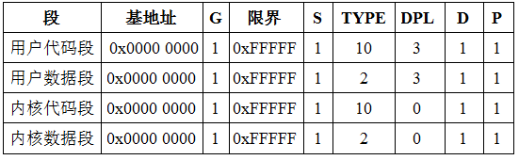
回顾：IA-32/Linux中的分段机制
为使能移植到绝大多数流行处理器平台， Linux简化了分段机制
RISC对分段支持非常有限，因此Linux仅使用IA-32的分页机制，而对于分段，则通过在初始化时将所有段描述符的基址设为0来简化
若把运行在用户态的所有Linux进程使用的代码段和数据段分别称为用户代码段和用户数据段；把运行在内核态的所有Linux进程使用的代码段和数据段分别称为内核代码段和内核数据段，则Linux初始化时，将上述4个段的段描述符中各字段设置成下表中的信息：
初始化时，上述4个段描述符被存放在GDT中
BACK

Slide 49
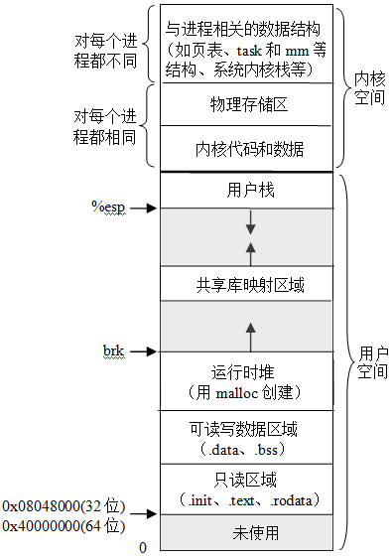
进程的地址空间
TSS段
内核中的TSS段记录了每个进程的状态信息，例如，每个进程对应的页表、task和mm等结构信息、内核栈的栈顶信息：SS:ESP 等
系统级上下文
用户级上下文
BACK

Slide 50
IA-32中异常和中断返回过程
中断或异常处理程序最后一条指令是IRET。CPU在执行IRET指令过程中完成以下工作：
（1）从栈中弹出硬件出错码（保存过的话）、EIP、CS和EFLAGS
（2）检查当前异常或中断处理程序的CPL是否等于CS中最低两位，若是则说明异常或中断响应前、后都处于同一个特权级，此时，IRET指令完成操作；否则，再继续完成下一步工作。
（3）从内核栈中弹出SS和ESP，以恢复到异常或中断响应前的特权级进程所使用的栈。
（4）检查DS、ES、FS和GS段寄存器的内容，若其中有某个寄存器的段选择符指向一个段描述符且其DPL小于CPL，则将该段寄存器清0。这是为了防止恶意应用程序（CPL=3）利用内核以前使用过的段寄存器（DPL=0）来访问内核地址空间。
执行完IRET指令后，CPU回到原来发生异常或中断的进程继续执行

Slide 51
Linux中的异常和中断处理
SKIP
Linux利用陷阱门来处理异常，利用中断门来处理中断。
异常和中断对应处理程序都属于内核代码段，所以，所有中断门和陷阱门的段选择符(0x60)都指向 GDT 中的“内核代码段”描述符。
通过中断门进入到一个中断服务程序时，CPU 会清除 EFLAGS 寄存器中的 IF 标志，即关中断；通过陷阱门进入一个异常处理程序时，CPU 不会修改 IF 标志。
任务门描述符中不包含偏移地址，只包含 TSS 段选择符，这个段选择符指向 GDT 中的一个 TSS 段描述符，CPU 根据 TSS 段中的相关信息装载 EIP 和 ESP 等寄存器，从而执行相应的异常处理程序。
Linux中，将类型号为8的双重故障（#DF）用任务门实现，而且是唯一通过任务门实现的异常。
双重故障 TSS 段描述符在 GDT 中位于索引值为 0x1f 的表项处，即13位索引为0 0000 0001 1111，且其TI=0（指向 GDT），RPL=00（内核级代码），即任务门描述符中的段选择符为00F8H。

Slide 52
IA-32的标志寄存器
8086
80286/386
6个条件标志
  OF、SF、ZF、CF各是什么标志（条件码）？
  AF：辅助进位标志（BCD码运算时才有意义）
  PF：奇偶标志
3个控制标志
  DF（Direction Flag）：方向标志（自动变址方向是增还是减）
  IF（Interrupt Flag）：中断允许标志 （仅对外部可屏蔽中断有用）
  TF（Trap Flag）：陷阱标志（是否是单步跟踪状态）
……
BACK

Slide 53
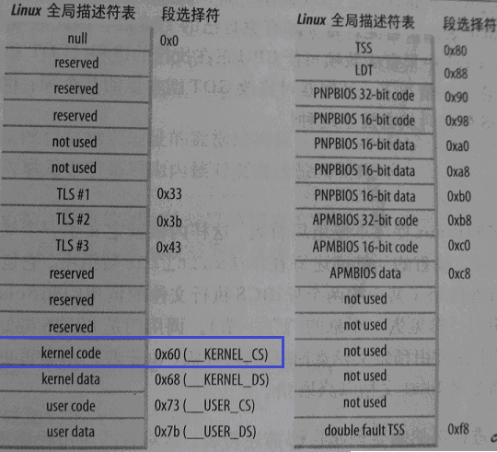
Linux中的中断门、陷阱门和任务门
所有中断门和陷阱门描述符中的段选择符都是0x60
任务门描述符中的段选择符都是0xf8

Slide 54
Linux中中断描述符表的初始化（不要求）
SKIP
CPU负责对异常和中断的检测与响应，而操作系统则负责初始化 IDT 以及编制好异常处理程序或中断服务程序。Linux运用IA-32提供的三种门描述符格式，构造了以下5种类型的门描述符。
（1）中断门：DPL=0，TYPE=1110B。激活所有中断
（2）系统中断门：DPL=3，TYPE=1110B。激活3号中断（即调试断点），对应指令int 3。因DPL为3，CPL≤DPL，故用户态下可使用int 3指令。
（3）陷阱门：DPL=0，TYPE=1111B。激活所有内部异常，并阻止用户程序使用INT n（n≠128或3）指令模拟非法异常来陷入内核态运行。
（4）系统门：DPL=3，TYPE=1111B。激活4、5和128三个陷阱异常，分别对应指令into、bound和int $0x80三条指令。因DPL为3，CPL≤DPL，故在用户态下可使用这三条指令
（5）任务门：DPL=0，TYPE=0101B。激活8号中断（双重故障）。
Linux内核在启用异常和中断机制之前，先设置好 IDT 的每个表项，并把IDT 首址存入 IDTR。系统初始化时，Linux完成对 GDT、GDTR、IDT 和 IDTR 等的设置，以后一旦发生异常或中断，CPU就可通过异常和中断响应机制调出异常或中断处理程序执行。

Slide 55
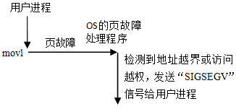
Linux中对异常的处理
所有异常处理程序的结构是一致的，都可划分成以下三个部分：
（1）准备阶段：在内核栈保存通用寄存器内容（称为现场信息），这部分大多用汇编语言程序实现。
（2）处理阶段：采用C函数进行具体处理。函数名由do_前缀和处理程序名组成，如 do_overflow 为溢出处理函数。
大部分函数的处理方式：保存硬件出错码（如果有的话）和异常类型号，然 后，向当前进程发送一个信号。
（3）恢复阶段：恢复保存在内核栈中的
各个寄存器的内容，切换到用户态并
返回到当前进程的断点处（可恢复）
或信号处理程序（不可恢复）执行。
当前进程接受到信号后，若有对应信号处理程序，则转信号处理程序执行；若没有，则调用内核abort例程执行，以终止当前进程。

Slide 56
Linux中对异常的处理
异常处理程序发送相应的信号给发生异常的当前进程（不能恢复时），或者进行故障恢复（能恢复时），然后返回到断点处执行。
例如，遇到非法操作码，CPU就产生6号异常（#UD），在对应的异常处理程序中，向当前进程发送一个SIGILL信号，以通知当前进程中止运行。
采用向发生异常的进程发送信号的机制实现异常处理，可尽快完成在内核态的异常处理过程，因为异常处理过程越长，嵌套执行异常的可能性越大，而异常嵌套执行会付出较大的代价。
并不是所有异常处理都只是发送一个信号到发生异常的进程。
例如，对于14号页故障异常（#PF），需要判断是否访问越级、越权或越界等，若发生了这些无法恢复的故障，则页故障处理程序发送SIGSEGV信号给发生页故障异常的进程；若只是缺页，则页故障处理程序负责把所缺失页面从磁盘装入主存，然后返回到发生缺页故障的指令继续执行。
SKIP
注意：异常处理在内核态，信号处理在用户态

Slide 57
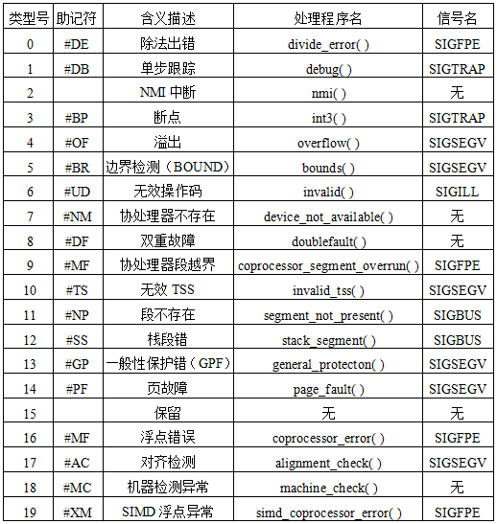
Linux中对异常的处理
为何除法错显示却是“浮点异常”的原因
Linux中异常对应的信号名和处理程序名

Slide 58
回顾：用“系统思维”分析问题
代码段一：
int a = 0x80000000;
int b = a / -1;
printf("%d\n", b);
运行结果为-2147483648
代码段二：
int a = 0x80000000;
int b = -1;
int c = a / b;
printf("%d\n", c);
运行结果为“Floating point exception”，显然CPU检测到了溢出异常
objdump反汇编代码, 得知除以 -1 被优化成取负指令neg, 故未发生除法溢出
a/b用除法指令IDIV实现，但它不生成OF标志，那么如何判断溢出异常的呢？
实际上是“除法错”异常#DE（类型0）
Linux中，对#DE类型发SIGFPE信号
对应的信号处理程序显示信息：“Floating point exception”
为什么两者结果不同！

Slide 59
Linux中对中断的处理
对于大部分异常，Linux只是给引起异常的当前进程发送一个信号就结束异常处理，具体的异常处理转到信号处理程序进行。
对于中断，因为中断事件的发生与正在执行的当前进程很可能没有关系，所以将一个信号发给当前进程没有意义。
Linux中有三种类型中断。① I/O中断：I/O外设的中断请求；② 时钟中断：某时钟产生的中断请求，告知固定时间间隔到；③ 处理器中断：多处理器系统中其他处理器发出的中断请求。后两种超出了本教材范围
I/O中断：每个能发中断请求的外设控制器都有一条IRQ线，所有IRQ线连接到一个可编程中断控制器PIC （Programmable Interrupt Controller）中对应的IRQ引脚上，PIC中每个IRQ引脚（来自中断源）都有一个编号，如IRQ0、IRQ1、…、IRQi、…，可将与 IRQi 关联的中断类型号设定为32+i。

Slide 60
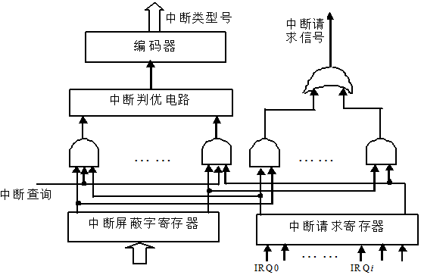
Linux中对中断的处理
INTR
哪些来自CPU？
哪些送CPU？
哪些来自设备？
可编程中断控制器PIC
中断源为IRQ0、IRQ1、…、IRQi、…，对应中断类型号为32+i。
过程：外设发IRQ，PIC发INTR，CPU检测INTR，有则发中断查询并读取i

Slide 61
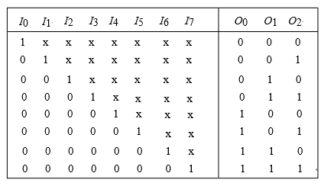
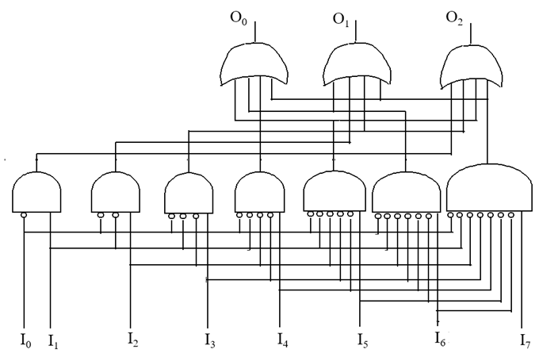
中断优先权编码器
3 位优先权编码器
  多个输入可同时为1，但只对优先级最高的输入进行编码输出
  假定优先级顺序为I0 > I1 > I2 > I3 > I4 > I5 > I6 > I7，则：
排队电路
优先权编码器
的功能描述
优先权编码器逻辑电路图

Slide 62
IA-32的中断类型
用户自定义类型号为32~255，部分用于可屏蔽中断，部分用于软中断
可屏蔽中断通过CPU的INTR 引脚向CPU发出中断请求
中断类型号为32+i
（i为中断请求号IRQi）
软中断指令 INT n 被设定为一种陷阱异常，例如，Linux通过int $0x80指令将128号设定为系统调用，而Windows通过int $0x2e指令将46号设定为系统调用。

Slide 63
Linux中对中断的处理
SKIP
PIC需对所有外设来的 IRQ请求按优先级排队，若至少有一个IRQ线有请求且未被屏蔽，则 PIC向 CPU的 INTR引脚发中断请求。
CPU每执行完一条指令都会查询 INTR，若发现有中断请求，则进入中断查询和响应过程（发中断查询信号、关中断、中断响应），调出中断服务程序执行。
所有中断服务程序的结构类似，都划分为以下三个阶段。
① 准备阶段：在内核栈中保存各通用寄存器的内容（称为现场信息）以及所请求 IRQi 的值等，并给PIC回送应答信息，允许其发送新的中断请求信号。
② 处理阶段：执行 IRQi 对应的中断服务例程 ISR （Interrupt Server Routine）。中断类型号为32+i
③ 恢复阶段：恢复保存在内核栈中的各个寄存器的内容，切换到用户态并返回到当前进程的逻辑控制流的断点处继续执行。

Slide 64
IA-32中异常和中断响应过程
（1）确定中断类型号 i，从 IDTR 指向的 IDT 中取出第 i 个表项 IDTi。
（2）根据 IDTi 中段选择符，从 GDTR 指向的 GDT 中取出相应段描述符，得到对应异常或中断处理程序所在段的 DPL、基地址等信息。Linux下中断门和陷阱门对应的即为内核代码段，所以DPL为0，基地址为0。
（3）若CPL<DPL或编程异常 IDTi 的 DPL<CPL，则发生13号异常。Linux下，前者不会发生。后者用于防止恶意程序模拟 INT n 陷入内核进行破坏性操作。
（4）若CPL≠DPL，则从用户态换至内核态，以使用内核栈。切换栈的步骤：
① 读 TR 寄存器，以访问正在运行的用户进程的 TSS段；
② 将 TSS段中保存的内核栈的段选择符和栈指针分别装入寄存器 SS 和 ESP，然后在内核栈中保存原来用户栈的 SS 和 ESP。
（5）若是故障，则将发生故障的指令的逻辑地址写入 CS 和 EIP，以使处理后回到故障指令执行。其他情况下，CS 和 EIP 不变，使处理后回到下条指令执行。
（6）在当前栈中保存 EFLAGS、CS 和 EIP 寄存器的内容（断点和程序状态）。
（7） 若异常产生了一个硬件出错码，则将其保存在内核栈中。
（8）将IDTi中的段选择符装入CS，IDTi中的偏移地址装入EIP，它们是异常处理程序或中断服务程序第一条指令的逻辑地址（Linux中段基址=0）。
下个时钟周期开始，从CS:EIP所指处开始执行异常或中断处理程序！

Slide 65
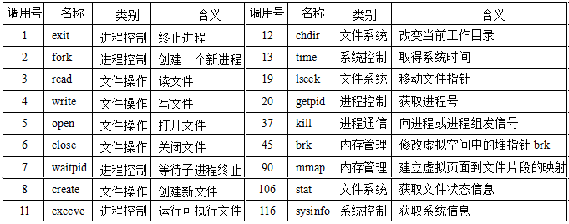
IA-32/Linux的系统调用
系统调用（陷阱）是特殊异常事件，是OS为用户程序提供服务的手段。
Linux提供了几百种系统调用，主要分为以下几类：
  进程控制、文件操作、文件系统操作、系统控制、内存管理、网络管理、用户管理、进程通信等
系统调用号是系统调用跳转表索引值，跳转表给出系统调用服务例程首址

Slide 66
Trap举例: Opening File
用户程序中调用函数 open(filename, options)
open函数执行陷阱指令（即系统调用指令“int”）
这种“地雷”一定“爆炸”
0804d070 <__libc_open>:
. . .
804d082: cd 80 int $0x80
804d084: 5b pop %ebx
. . .
用户进程
OS
通过执行“int $0x80”指令，调出OS完成一个具体的“服务”（称为系统调用）
int $0x80
陷入OS
pop %ebx
文件打开操作
返回到pop指令执行

Slide 67
IA-32/Linux的系统调用
通常，系统调用被封装成用户程序能直接调用的函数，如exit()、read()和open()，这些是标准C库中系统调用对应的封装函数，称为系统级函数
Linux中系统调用所用参数通过寄存器传递，传递参数的寄存器顺序依次为：EAX（调用号）、EBX、ECX、EDX、ESI、EDI和EBP，除调用号以外，最多6个参数。系统调用的返回值在EAX中。
封装函数对应的机器级代码有一个统一的结构：
  总是若干条传送指令后跟一条陷阱指令。传送指令用来传递系统调用的参数，陷阱指令（如int $0x80）用来陷入内核进行处理。
例如，若用户程序调用系统调用write(1, “hello, world!\n”,14)，将字符串“hello, world!\n”中14个字符显示在标准输出设备文件stdout上，则其封装函数对应机器级代码（用汇编指令表示）如下：
movl $4, %eax //调用号为4，送EAX
movl $1, %ebx //标准输出设备stdout的文件描述符为1，送EBX
movl $string, %ecx //字符串“hello, world!\n”首址送ECX
movl $14, %edx //字符串的长度为14，送EDX
int $0x80 //系统调用

Slide 68
Linux系统中printf()函数的执行过程
用户空间、运行在用户态
内核空间、运行在内核态
main()
{
…
printf();
…
}
printf()
{
…
xxxx();
…
}
write()
{
…
int $0x80
…
}
system_call()
{
…
xxxx();
…
}
sys_write()
{
…
…
…
}
用户程序
I/O标准库函数
系统调用封装函数
系统调用处理程序
系统调用服务例程
某函数调用了printf()，执行到调用printf()语句时，便会转到C语言I/O标准库函数printf()去执行；
printf()通过一系列函数调用，最终会调用函数write()；
调用write()时，便会通过一系列步骤在内核空间中找到write对应的系统调用服务例程sys_write来执行。
如何知道要转到sys_write执行呢？
系统调用号是系统调用跳转表索引值，跳转表给出系统调用服务例程首址

Slide 69
软中断指令int $0x80的执行过程
它是陷阱类（编程异常）事件，因此它与异常响应过程一样。
将IDTi（i=128）中段选择符（0x60）所指GDT中的内核代码段描述符取出， 其DPL=0，此时CPL=3（因为int $0x80指令在用户进程中执行），因而CPL>DPL且IDTi 的 DPL=CPL，故未发生13号异常。
读 TR 寄存器，以访问TSS，从TSS中将内核栈的段寄存器内容和栈指针装入SS和ESP；
依次将执行完指令int $0x80时的SS、ESP、EFLAGS、CS、EIP的内容（即断点和程序状态）保存到内核栈中，即当前SS∶ESP所指之处；
将IDTi（i=128）中段选择符（0x60）装入CS，偏移地址装入EIP。
这里，CS:EIP即是系统调用处理程序system_call（所有系统调用的入口程序）第一条指令的逻辑地址。
执行int $0x80需一连串的一致性和安全性检查，因而速度较慢。从Pentium II开始，Intel引入了指令sysenter和sysexit，分别用于从用户态到内核态、从用户态到内核态的快速切换。

Slide 70
异常控制流
分以下三个部分介绍
  第一讲：进程与进程的上下文切换
    程序和进程的概念
    进程的逻辑控制流
    进程与进程的上下文切换
  第二讲：异常和中断
    异常和中断的基本概念、异常和中断的响应和处理
    IA-32/x86-64+Linux下的异常/中断机制
  第三讲：Linux中的进程控制与信号
    进程的创建、休眠和终止（不要求）
    进程ID的获取和子进程的回收（不要求）
    Linux中的信号处理机制
    非本地跳转处理

Slide 71
进程的创建、休眠和终止（不要求）
Linux提供了进程控制系统调用，如fork、waitpid、execve、getpid等
在C程序中可调用这类系统级函数进行进程创建和回收等
从程序员角度看，一个进程总是处于以下三种情况之一
运行状态。进程正在CPU上运行或等待被OS调度以换上CPU运行
挂起状态。进程的执行被暂停且不可能被调度执行。当进程收到SIGSTOP、SIGTSTP、SIGTTIN或SIGTTOU信号时，进入挂起（suspended）状态，直到收到一个SIGCONT信号，此时进程再次进入运行状态。这里的信号是Linux系统中提供的在进程之间或进程和操作系统内核之间进行消息传送的一种机制
终止状态。通常以下三种情况导致进程终止：收到一个其默认行为为终止进程的信号、从主程序返回、调用exit()函数
① 进程终止函数：exit()
② 子进程创建函数：fork()
③ 进程休眠函数：sleep()和pause()

Slide 72
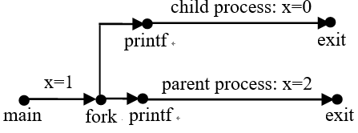
进程的创建、休眠和终止（不要求）
① 进程终止函数exit()：头文件stdlib.h中定义，无返回值，函数原型为
void exit(int status)；
② 子进程创建函数fork()：在父进程中创建一个子进程，函数原型为
pid_t fork(void);
在头文件unistd.h中定义，返回值类型pid_t在sys/types.h中定义为int型
系统中通常用唯一的正整数标识一个进程，称为进程ID，简写为PID
有与父进程完全相同但独立的虚拟地址空间，并继承父进程的打开文件描述符表
调用一次，返回两次，一次在父进程中返回子进程的PID，一次在子进程中返回0
以下程序应包含头文件stdio.h、string.h、errno.h、sys/types.h、stdlib.h、unistd.h
int x=1;
int main() {
pid_t pid;
if ((pid=Fork())==0) {
printf("child process: x=%d\n",--x);
exit(0);
}
printf("parent process: x=%d\n",++x);
exit(0);
}
fork()执行后，OS并发执行父进程和子进程，两者先被调度执行的可能性相同
执行结果为
child process: x=0
parent process: x=2
或
parent process: x=2
child process: x=0

Slide 73
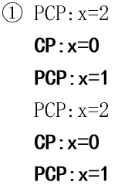
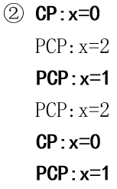
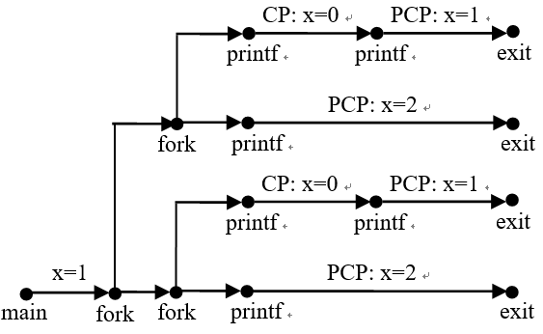
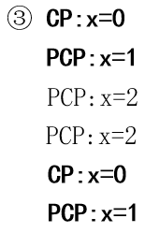
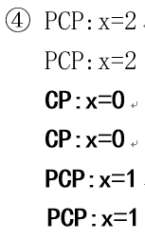
进程的创建、休眠和终止（不要求）
画出以下程序的进程图，并给出其中4种可能的执行结果。
执行完两次fork()共有4个进程并发运行，OS调度进程执行的顺序组合很多，导致可能得到许多不同结果，只要保证输出序列中存在两个“CP:x=0→PCP:x=1”的有序输出对即可。例如，以下4种就是其可能的结果。
int main(){
int x=1;
Fork();
if (Fork()==0)
printf("CP: x=%d\n",--x);
printf("PCP: x=%d\n",++x);
exit(0);
}
程序的进程图

Slide 74
进程的创建、休眠和终止（不要求）
③ 进程休眠函数：sleep()和pause()
可通过调用sleep()函数让进程休眠指定的一段时间，进程在休眠期间被挂起。
函数原型为
unsigned int sleep(unsigned int s);
参数s是指定的休眠秒数，若给定休眠时间已到，则返回0；若sleep()函数被一个信号中断而提前返回，则返回剩下的秒数。
可使用pause()函数让进程休眠，直到进程收到一个信号为止。
函数原型为
int pause(void);
这两个函数对应头文件为unistd.h
int main(){
int remtime;
sleep(30)
remtime=alarm(10); //10s后发送SIGALRM信号
printf("remaining time: %d\n",remtime);
pause(); //休眠直到收到SIGALRM信号
}
先休眠30秒，再输出“remaining time: 0”，等待10秒后，接收到SIGALRM信号，然后进程终止（未设置SIGALARM对应的信号处理程序时，默认行为是终止进程）

Slide 75
进程ID的获取和子进程的回收（不要求）
僵尸进程
处于终止状态但还未被父进程回收的进程称为僵尸进程
其残留资源还存于内核中，直到被父进程回收时，内核才把其资源收回并从系统中清除，同时把它的退出状态传递给父进程，此时它在系统中完全消亡
孤儿进程
若父进程先于子进程消亡，则子进程成为孤儿进程
init进程是所有孤儿进程的父进程，它在系统启动时由内核创建，不会终止，其PID为1，是所有进程的祖先，负责对孤儿进程的回收。

Slide 76
进程ID的获取和子进程的回收（不要求）
getpid()和getppid()分别用于获取调用进程、调用进程父进程的PID。
函数原型为
pid_t getpid(void);
pid_t getppid(void);
这两个函数对应头文件为unistd.h，定义pid_t类型的头文件为sys/types.h
子进程回收函数：waitpid()
父进程可通过该函数等待子进程终止将其回收，并记录其终止状态或错误码。
waitpid()函数的原型如下：
pid_t waitpid(pit_t pid, int *wstatusp, int options);
pid指定等待集，wstatusp中存放回收进程的退出状态，options用于设定按默认行为处理还是对处理行为进行某种修改。options=0为默认情况，其处理行为是：调用waitpid()的调用进程被挂起，直到等待集中的一个进程终止时，waitpid()返回，若等待集中的一个进程在刚调用waitpid()时已经终止，则waitpid()立即返回，这两种情况下，waitpid()的返回值为已终止子进程的PID。若函数发生错误，则返回-1，并将错误码设置在全局变量errno中

Slide 77
进程ID的获取和子进程的回收（不要求）
子进程回收函数：waitpid()
pid_t waitpid(pit_t pid, int *wstatusp, int options);
pid指定等待集，wstatusp中存放回收进程的退出状态，options用于设定按默认行为处理还是对处理行为进行某种修改。
1）指定等待集
若pid>0，则等待集中仅有一个进程ID为pid的子进程
若pid=-1，则等待集中包含调用进程的所有子进程
若pid = 0，则等待集中包含与调用进程组ID相等的进程组中的所有子进程
若pid<-1，则等待集中包含进程组ID为pid绝对值的进程组中的所有子进程
2）修改默认行为
可将options设定为特定常量WNOHANG、WUNTRACED 等的各种组合，以修改默认行为。如WNOHANG | WUNTRACED表示不等待而立即返回
3）判定回收进程的退出状态
若wstatusp为非空，则会在其指向的wstatus中存放对应子进程的退出状态
4）设置错误码
若函数发生错误，则错误码设置在全局变量errno中
可用wait(&wsatus)代替waitpid(-1, $wsatus, 0)

Slide 78
进程ID的获取和子进程的回收（不要求）
3）判定回收进程的退出状态
若wstatusp为非空，则会在其指向的wstatus中存放对应子进程的退出状态。
头文件sys/wait.h中有若干用于状态值含义解释的宏定义。
常用宏定义如下：
① WIFEXITED(wstatus)：若子进程通过调用exit()或执行return语句正常终止，则返回结果为真。
② WEXITSTATUS(wstatus)：仅当WIFEXITED(wstatus)为真时才有定义，返回结果为正常终止的子进程的退出状态，例如，若子进程以调用函数exit(1)的方式终止，则返回结果为1。
③ WIFSTOPED(wstatus)：若waitpid()是因为子进程被挂起而返回，则返回结果为真。
④ WSTOPSIG(wstatus)：仅当WIFSTOPED(wstatus)为真时才有定义，返回结果为引起子进程被挂起的信号编号，例如，若子进程因接受到SIGSTOP信号而被挂起，则返回结果为对应编号19。
⑤ WIFCONTINUED(wstatus)：若子进程收到SIGCONT信号而被重新启动，则返回结果为真。

Slide 79
进程的创建、休眠和终止（不要求）
int main(){
pid_t pid;
int cnt=0;
int wstatus=20;
if ((pid=Fork())>0)
if (wait(&wstatus)>0)
if (WIFEXITED(wstatus)!=0) {
printf("cnt=%d, wstatus=%d\n",cnt,WEXITSTATUS(wstatus));
printf("PP PID=%d\n",getpid());
exit(0);
}
else {
while(1){
printf("CP PID=%d\n",getpid());
sleep(1);
cnt++;
if(cnt==2) exit(2);
}
}
return 0;
}
画出以下程序的进程图，并给出执行结果。
程序中应包含的头文件有sys/types.h、sys/wait.h、stdio.h、stdlib.h、unistd.h、string.h和errno.h。

Slide 80
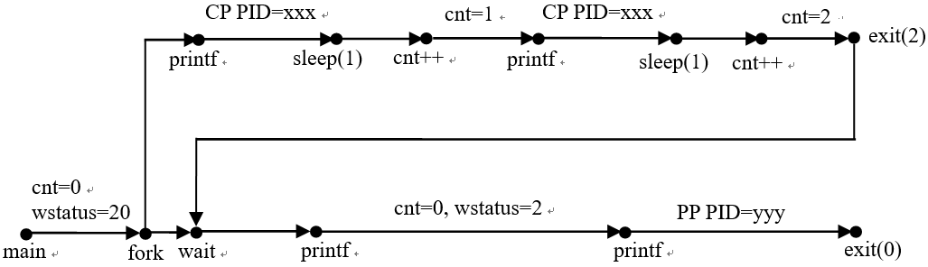
进程的创建、休眠和终止（不要求）
int main(){
pid_t pid;
int cnt=0;
int wstatus=20;
if ((pid=Fork())>0)
if (wait(&wstatus)>0)
if (WIFEXITED(wstatus)!=0) {
printf("cnt=%d, wstatus=%d\n",cnt,WEXITSTATUS(wstatus));
printf("PP PID=%d\n",getpid());
exit(0);
}
else {
while(1){
printf("CP PID=%d\n",getpid());
sleep(1);
cnt++;
if(cnt==2) exit(2);
}
}
return 0;
}
CP PID=xxx
CP PID=xxx
cnt=0, wstatus=2
PP PID=yyy
其中xxx为子进程的PID，yyy为父进程的PID，在子进程中每次输出“CP PID=xxx”后休眠1s。
父进程执行到wait()时等待子进程执行exit(2)终止，此时，子进程的退出状态值为2，故WEXITSTATUS(wstatus)=2
程序的进程图

Slide 81
程序的加载和运行
UNIX/Linux系统中，可通过调用execve()函数来启动加载器。
execve()函数的功能是在当前进程上下文中加载并运行一个新程序。execve()函数的用法如下：
int execve(char *filename, char *argv[], *envp[]);
filename是加载并运行的可执行文件名(如./hello)，可带参数列表argv和环境变量列表envp。若错误（如找不到指定文件filename），则返回-1，并将控制权交给调用程序； 若函数执行成功，则不返回，最终将控制权传递到可执行目标中的主函数main。
主函数main()的原型形式如下：
int main(int argc, char **argv, char **envp); 或者：
int main(int argc, char *argv[], char *envp[]);
argc指定参数个数，参数列表中第一个总是命令名（可执行文件名）
例如：命令行为“ld -o test main.o test.o” 时，argc=5

Slide 82
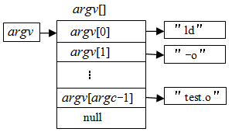
程序的加载和运行
若在shell命令行提示符下输入以下命令行
Unix>ld -o test main.o test.o
ld是可执行文件名（即命令名），随后是命令的若干参数，argv是一个以null结尾的指针数组，argc=5
在shell命令行提示符后键入命令并按“enter”键后，便构造argv和envp，然后调用execve()函数来启动加载器，最终转main()函数执行
int execve(char *filename, char *argv[], *envp[]);
int main(int argc, char *argv[], char *envp[]);

Slide 83
程序的加载和运行
问题：hello程序的加载和运行过程是怎样的？
Step1：在shell命令行提示符后输入命令：$./hello[enter]
Step2：shell命令行解释器构造argv和envp
argv[]
argv
argv[0]
“./hello＂
null
Step3：调用fork()函数，创建一个子进程，与父进程shell完全相同（只读/共享），包括只读代码段、可读写数据段、堆以及用户栈等。
Step4：调用execve()函数,在当前进程（新创建的子进程）的上下文中加载并运行hello程序。将hello中的.text节、.data节、.bss节等内容加载到当前进程的虚拟地址空间（仅修改当前进程上下文中关于存储映像的一些数据结构，不从磁盘拷贝代码和数据等内容）
Step5：调用hello程序的main()函数，hello程序开始在一个进程的上下文中运行。
int main(int argc, char *argv[], char *envp[]);

Slide 84
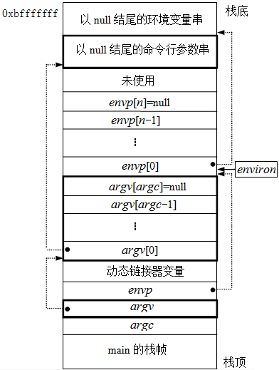
程序加载和运行
shell命令行解释器
fork、execve等OS内核代码
当IA-32/Linux系统开始执行main()函数时，在虚拟地址空间的用户栈中的结构如左图所示
int main(int argc,
char *argv[],
char *envp[]);

Slide 85
可执行文件的加载
加载执行可执行文件a.out的大致过程如下：
① shell命令行解释器输出命令行提示符（如：linux>），并开始接收用户输入的命令行。
② 当用户在命令行提示符后输入“./a.out[enter]”后，shell开始解析命令行，获得各命令行参数并构造传递给函数execve()的参数列表argv，将命令行字符串数量送argc。
③ 调用函数fork()。fork()函数创建一个子进程并使新创建的子进程获得与父进程完全相同的存储器映射，即完全复制父进程的mm_struct、vm_area_struct数据结构和页表，并将两者中每一个私有页的访问权限都设置成只读，将两者vm_area_struct中描述的私有区域中的页设置为私有的写时拷贝页。这样，如果其中一个进程写入其中某一页，内核将使用写时拷贝机制在主存中分配一个新页框，并将页面内容拷贝到新页框中。
④ 子进程以第②步命令行解析得到的参数数量argc、参数列表argv以及全局变量environ作为参数，调用函数execve()，在当前进程的上下文中加载并运行a.out程序。

Slide 86
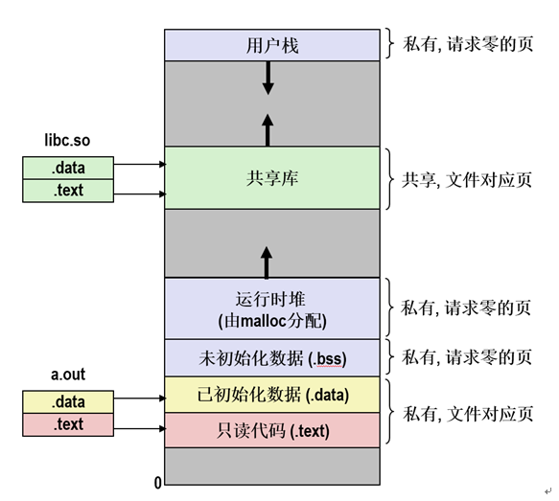
Linux中虚拟地址空间中的区域
函数execve()启动加载器执行加载任务并启动程序运行
具体步骤包括：
1）回收已有的VM用户空间中的结构vm_area_struct及其页表。
2）根据a.out的程序头表创建新进程的VM用户空间中各私有区域（包括只读代码、已初始化数据、未初始化数据、栈和堆），生成相应的vm_area_struct链表，并填写相应的页表项。

Slide 87
Linux中的信号处理机制
异常控制流的形成原因：
  内部异常（缺页、越权、越级、整除0、溢出等）
  外部中断（Ctrl-C、打印缺纸、DMA结束等）
  进程的上下文切换（发生在操作系统层）
  一个进程直接发送信号给另一个进程（发生在应用软件层）
允许用户进程和操作系统内核通过发送信号中断其他进程的执行
每种信号代表某类系统事件，通过发送信号给目标进程，以告知系统中发生了一个某种类型的事件
Linux通过信号机制，让内核在处理异常时发送信号给用户进程，使得用户进程可以通过注册信号处理程序的方式选择如何进行异常处理
每种信号都有一个信号名和编号，例如
  浮点异常信号名为SIGFPE，编号为8
  非法指令对应信号名为SIGILL，编号为4

Slide 88
Linux中的信号处理机制
除内部异常外，一些系统事件也可由内核发送信号给用户进程处理。例如
  在前台进程运行时若按下Ctrl+C键，则内核会发送SIGINT信号（编号2）给前台进程组中每个进程，该信号的默认处理行为是终止进程
  当一个子进程终止或被挂起时，内核会发送SIGCHID信号（编号17）给父进程，该信号的默认行为是什么也不做
除内核向用户进程发送信号外，进程之间也可以发送信号。例如
  一个进程可通过调用kill()函数请求内核向另一个目标进程发送指定的信号，如SIGKILL信号（编号为9）会强制终止目标进程
  一个进程也可以给自己发送信号
前台进程：指控制标准输入输出（终端）的进程。shell进程一开始工作在前台，用户输入命令后，shell进程启动命令执行后被隐藏到后台，而执行命令对应的进程被提到前台，开始接受用户输入。前台进程运行结束后退出，shell进程被自动提到前台，等待用户输入命令。
后台进程：也叫守护进程(Daemon)。耗时长且不使用终端交互的进程可以设置在后台运行，在shell命令行最后加&表示将命令对应的进程设置在后台执行，在后台执行的进程不必等到前一个进程运行完才能运行。

Slide 89
Linux中的信号处理机制（不要求）
当目标进程被内核控制以某种方式对信号的发送进行处理时，称为信号被接收
目标进程接收到信号后，会转移到对应的信号处理程序执行，形成异常控制流
调用信号处理程序的过程称为信号捕获，执行信号处理程序的过程称为信号处理
信号处理结束后，将返回到被中断的程序继续执行
有些信号可以忽略，如内核发送给父进程的SIGCHID信号、内核发送给挂起进程的SIGCONT信号等
有些信号则既不能被忽略，也不能被捕获，如SIGKILL信号的行为只能是强制终止进程，而不能被忽略（什么都不做），也不能被捕获去调用信号处理程序
若一个发出的信号未被接收，则该信号称为待处理信号（pending signal），任何时刻，一个进程中每种标准信号最多只会有一个待处理信号，随后发送过来的同类标准信号直接被丢弃（若是实时信号，则不会被丢弃）
一个进程可以有选择地阻塞接收某种信号，当某种信号因被阻塞而未被接收时，则发送过来的信号变为待处理信号，直到取消其阻塞接收。一个待处理信号最多只能被接收一次。内核为每个进程维护一个待处理信号集和一个被阻塞信号集
阻塞信号集指哪些信号被屏蔽（每个信号对应一个屏蔽位）

Slide 90
信号的发送（不要求）
Linux提供了多种信号发送机制
  调用专门的系统级函数发送信号
  使用/bin/kill程序发送信号
  在键盘上按下特定的按键发送信号
可指定发送到的目标进程属于哪个进程组
每个进程仅属于一个进程组，用正整数标识进程组ID
可用getpgrp()返回当前进程所属的进程组ID，函数原型如下
pid_t getpgrp(void);
可用setpgid()设置自己或其他进程的进程组ID，函数原型如下
int setpgid(pid_t pid, pid_t pgid);
将pid进程所属的进程组ID改为pgid。
若pid为0，则表示对调用进程本身进行设置
若pgid为0，则表示设置的进程组ID为pid
例如，若调用进程ID为20232，则其中的函数调用语句“setpgid(0, 0);”
的功能是，将进程20232所属的进程组ID改为20232。

Slide 91
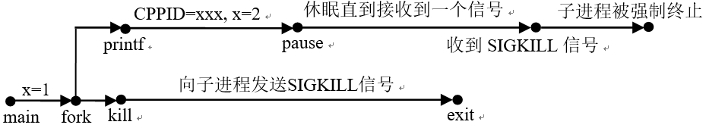
信号的发送（不要求）
使用kill()函数发送信号
int kill(pid_t pid, int sig);
pid为发送信号的目标进程ID，sig为发送的信号
若pid=0，则目标进程为调用进程所在进程组中每个进程，包括调用进程本身
若pid<0，则目标进程为ID为pid绝对值（|pid|）的进程组中的每个进程
sig可用在头文件signal.h中定义的信号名常量来设置，例如，函数调用语句
“kill(pid, SIGKILL);”中的发送信号为SIGKILL
int main(){
int x=1
pit_t pid;
if ((pid=Fork())==0) {
printf("CPPID=%d,x=%d\n",getpid(),++x);
pause();
printf("CPPID=%d,x=%d\n",getppid(),--x);
exit(0);
}
kill(pid,SIGKILL);
exit(0);
}
子进程在休眠中接受到父进程通过kill()函数向子进程发送的SIGKILL信号，被迫终止

Slide 92
信号的发送（不要求）
使用alarm()函数发送信号
unsigned int alarm(unsigned int seconds);
用于设置闹钟（定时器）并传送SIGALRM信号
在指定的seconds秒后将SIGALRM信号发送给调用进程，参数为0则取消闹钟
若未设置SIGALARM对应的信号处理程序，则默认的处理行为是终止进程
一个进程只能有一个闹钟，若在设定时间内再次调用该函数设置新闹钟，则之前设
置的秒数将被新时间取代，所剩秒数作为返回值。若之前未设定过闹钟，则返回0
int main(){
int remtime;
alarm(50);
sleep(30);
remtime=alarm(10);
printf("remaining time: %d\n",remtime);
pause();
return 0;
}
先休眠30秒，再输出“remaining time: 20”，等待10秒后接收到SIGALRM信号，然后进程终止（未设置SIGALARM对应的信号处理程序时，默认行为是终止进程）
应包含的头文件有stdio.h和unistd.h

Slide 93
信号的发送（不要求）
用/bin/kill命令可向某进程发送任何指定信号，例如
linux> /bin/kill -9 20232
将向PID为20232的进程发送编号为9的信号SIGKILL
进程号为负数表示将信号发送到进程组ID为其绝对值的组中每个进程，例如
linux> /bin/kill -9 -20232
将SIGKILL信号发送到进程组20232中的每个进程
从键盘发送信号
从键盘输入Ctrl+C会导致内核向前台进程组中每个进程发送一个SIGINT信号
默认情况下，将终止前台作业，回到shell进程
从键盘输入Ctrl+Z则向前台进程组中每个进程发送一个SIGTSTP信号
默认情况下，将挂起前台作业直到接收到下一个信号SIGCONT
一个shell命令行中所有命令对应的进程构成一个作业，shell为每个作业创建一个独立的前台进程组，所有前台进程组中的进程组成前台作业，如“linux> ls | sort ”（ | 为管道操作符，前一进程的输出是后一进程的输入）命令行对应前台作业中有两个进程：ls和sort

Slide 94
信号的捕获与处理（不要求）
OS内核在完成异常/中断处理或进行一次上下文切换而要从内核态切换到用户态的进程p执行时，会检查进程p的未被阻塞的待处理信号集
若为空集，则直接返回到进程p的逻辑控制流中原被中断的下一指令处（断点）执行
若为非空集，则内核将强制p对集合中编号最小的信号进行接收，从而触发进程p针对接收的信号采取某种处理行为。一旦处理完就返回到p的逻辑控制流中断点处执行
系统中每个信号都有一个预定义的默认处理行为，如终止进程、挂起进程以等待被SIGCONT信号重启、忽略信号等。
程序员可自行定义信号处理函数，并通过signal函数将其与对应信号绑定，从而修改信号的默认行为。但信号SIGSTOP和SIGKILL的默认行为不能修改
signal()函数原型如下：
typedef void (*sighandler_t)(int);
sighandler_t signal(int signum, sighandler_t handler);
若handler为SIG_IGN，则忽略类型为signum的信号
若handler=SIG_DFL，则类型为signum的信号恢复默认行为
否则handler就是用户自定义函数（信号处理程序）的地址
若出错，则返回SIG_ERR。常数SIG_IGN、SIG_ERR等在signal.h中定义

Slide 95
信号的捕获与处理（不要求）
signal()函数原型如下：
typedef void (*sighandler_t)(int);
sighandler_t signal(int signum, sighandler_t handler);
handler是用户自定义函数（信号处理程序）的地址
说明以下程序的执行过程。若signal()函数调用改为“signal(SIGINT, SIG_IGN)”或“signal(SIGINT, SIG_DFL)”，则执行结果分别是什么？
typedef void (*sighandler_t)(int);
void sigint_handler(int sig) {
printf("caught SIGINT!\n");
}
int main(){
if (signal(SIGINT, sigint_handler)==SIG_ERR)
printf("signal error\n");
pause();
return 0;
}
通过signal()将sigint_handler()信号处理函数和SIGINT信号进行了绑定，改变了其默认行为。程序执行后一直休眠等待，直到用户输入Ctrl+C时发送SIGINT信号，信号被捕获后进行信号处理，输出“caught SIGINT!”，然后回到主函数执行return，结束程序执行
若改为“signal(SIGINT, SIG_IGN)”，则程序执行过程中按下Ctrl+C键后，没有任何反应。
若改为“signal(SIGINT, SIG_DFL)”，则程序执行过程中按下Ctrl+C键后，程序马上执行结束。

Slide 96
信号的非本地跳转处理
C语言提供了一种非本地跳转函数，可实现用户级异常控制流
非本地跳转函数的执行可将控制直接从一个函数转移到另一个正在执行的函数，而不需经正常的调用-返回（call-return）序列
非本地跳转通过setjmp()和longjmp()函数实现，函数原型如下
int setjmp(jmp_buf env);
头文件setjmp.h给出了这些函数的原型声明及jmp_buf数据类型的定义
setjmp()在由env指定的缓冲区中保存当前调用环境以供longjmp()使用，并返回0
setjmp()对一个跳转目标处的程序上下文信息进行初始化并记录在env中
void longjmp(jmp_buf env, int retval);
通过调用longjmp()将env中的程序上下文信息恢复作为当前调用环境，从而触发从
最近一次的setjmp()返回，此时，setjmp()的返回值为非0的retval，若retval=0,
则返回值为1。
可根据setjmp()的返回值来判定是调用了setjmp()（此时返回值为0）还是调用了
longjmp() （此时返回值为非0）而返回的
通常在检测到一个程序错误时，调用longjmp()函数

Slide 97
信号的非本地跳转处理
jmp_buf env;
int error1=0;
int error2=1;
void err_det1(void) {
if (error1) longjmp(env,1);
err_det2()
}
void err_det2(void) {
if (error2) longjmp(env,2);
}
int main(){
switch (setjmp(env)) {
case 0:
err_det1();
break；
case 1:
printf("error1 detected\n");
break;
case 2:
printf("error2 detected\n");
break;
default:
printf("other error detected\n");
}
return 0;
}
首先调用setjmp()函数保存当前调用环境，并返回0，因此调用函数err_det1()，在该函数中未检测到错误，因此继续调用函数err_det2()，在该函数中检测到错误后，调用longjmp(env,2)，使得执行setjmp(env)后返回2，从而转到case 2分支执行，输出“error2 detected”后，程序执行结束。
包含的头文件有stdio.h、setjmp.h。

Slide 98
信号的非本地跳转处理
非本地跳转的另一种应用场景是在信号处理程序中使用
通过sigsetjmp()和siglongjmp()实现接收信号的进程和相应信号处理程序之间的跳转
这两个函数的原型如下：
int sigsetjmp(sigjmp_buf env,int savesigs);
void siglongjmp(sigjmp_buf env, int retval);
与setjmp()和longjmp()类似，sigsetjmp()只被调用一次、返回多次
siglongjmp()被调用一次但不返回
调用sigsetjmp()后返回值为0
以后在调用siglongjmp()时触发从sigsetjmp()返回，返回值为非0。

Slide 99
信号的非本地跳转处理
sigjmp_buf buf;
void FLPhandler(int sig) {
printf(“error type is SIGFPE!\n);
siglongjmp(buf,1);
}
int main(){
int a, t;
signal(SIGFPE, FLPhandler);
if (!sigsetjmp(buf,1)) {
printf(“starting\n”);
a=100;
t=0;
a=a/t;
}
printf(“I am still alive ……\n”);
exit(0);
}
上述程序的执行结果如下：
starting
error type is SIGFPE!
I am still alive ……
main中通过signal()将FLPhandler()注册为SIGFPE信号对应的信号处理函数，调用sigsetjmp()的返回值为0，执行到赋值语句a=a/t; 时发生整数除0异常，内核中的异常处理程序将发送SIGFPE信号给该进程，从而异步跳转到FLPhandler()执行。
在FLPhandler中，当调用siglongjmp()后，就触发sigsetjmp()函数返回1，从而跳过if分支的执行。
若将main中的语句“signal(SIGFPE, FLPhandler); ”注释掉，则SIGFPE信号的处理程序是系统默认的，执行结果如下：
starting
Floating point exception

